Slide 1
청각 장애인을 위한
스마트 스피커 연동 어플

Slide 2
CONTENTS
01
첫 번째 소제목을
입력해주세요
02
두 번째 소제목을
입력해주세요
03
세 번째 소제목을
입력해주세요
04
네 번째 소제목을
입력해주세요
CONTENTS

Slide 3
01
졸업 연구 개요
언어 장애를 동반한 청각 장애인을 위한 스마트 스피커 연동 어플
스마트 스피커의 동작을 앱의 화면에 띄워주는 기능 구현
대체 음성으로 특정 명령을 내릴 수 있도록 하는 추가기능 구현
언어 장애를 동반한 청각 장애인의 접근성 향상

Slide 4
02
연구 배경 및 개발 목표
연구 배경
대부분의 선천적 청각 장애인은 언어 장애를 동반
하지만 언어 장애인을 대상으로 개발이 된 앱은 있지만
언어 장애를 동반한 청각 장애인을 위한 앱은 개발이 되어 있지 않은 상태
개발 목표
해당 앱을 언어 장애를 동반한 청각 장애인이 사용하게 편하게 개발
공감하기 단계를 거쳐 추가적인 기능이 필요할 시 구현

Slide 5
02
연구 배경 및 개발 목표
기대 효과
언어장애를 동반한 청각 장애인의 스마트 스피커에 대한 접근성 향상
사용자에게 특화된 인터페이스를 구현함으로써 편리성 향상
사용자가 직접 스마트 스피커와 상호작용하여 다양한 기능 수행 가능
스마트 스피커와 연동된 디바이스들을 사용자가 직접 통제할 수 있음

Slide 6
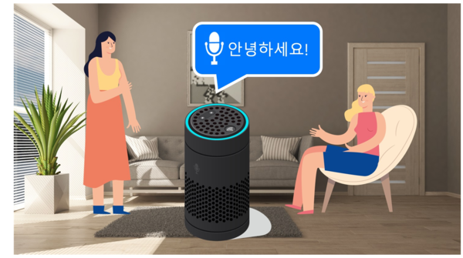
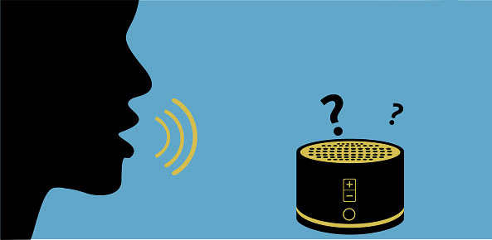
03
관련 사례
관련 사례
일반 사용자들이 누리고 있는 서비스를 사용하지 못함

Slide 7
04
시스템 개발 방법
언어 장애가 있는 청각 장애인의 입력 데이터를 음성 파일로 변환
파일: wma
음성 파일을 스펙트로그램으로 변환 후 CNN의 학습데이터로 사용
환경: Python, TensorFlow
학습된 데이터의 범주 내에 들어온 문장을 스마트 스피커에 전달
사용 기기: Google Assistant SDK
스마트 스피커의 동작 내용을 어플리케이션에 출력
개발 도구: Android Studio

Slide 8
05
요구 사항 분석
기능적 요구사항
발음이 어눌한 사용자의 말도 스마트 스피커가 인식하게 함
스마트 스피커의 동작 내용을 시각적으로 전달
사용자에게 특화된 인터페이스로 편리성 향상
대체 음성으로 자주 사용하는 기능 및 동작 수행 가능

Slide 9
05
요구 사항 분석
비기능적 요구사항
사용자가 사용하는데 있어서 불편함이 없어야 함
학습이 될 수록 정확한 데이터가 도출되어야 함
빠른 시간 내에 사용자의 명령과 응답을 수행해야 함
음성을 인식하는데 있어 오류가 발생하지 않아야 함

Slide 10
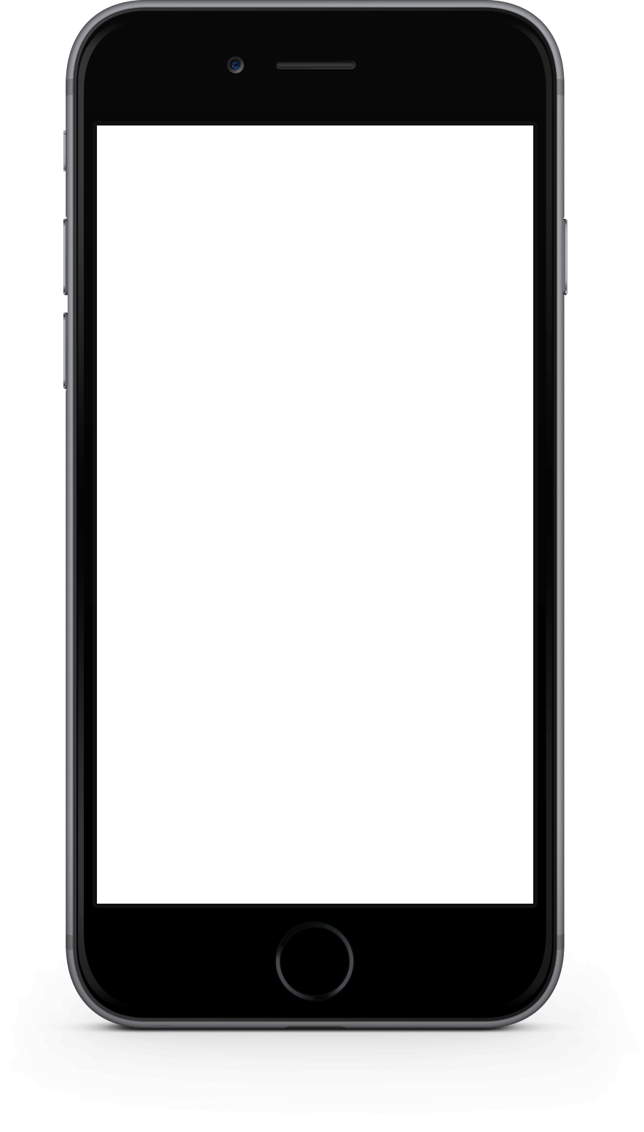


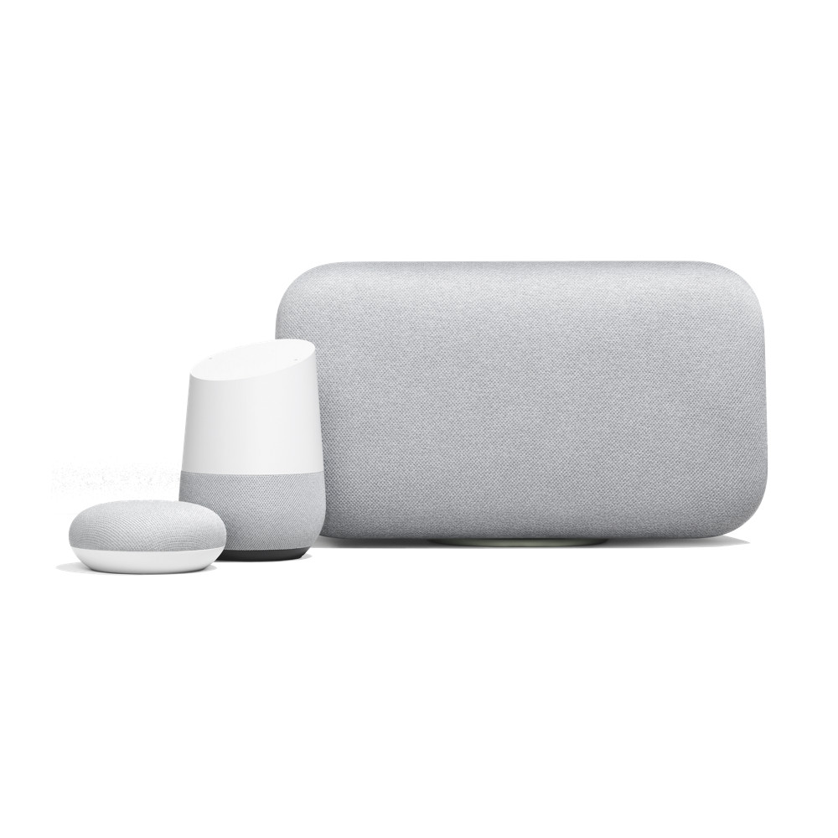
06
시스템 구성도

Slide 11
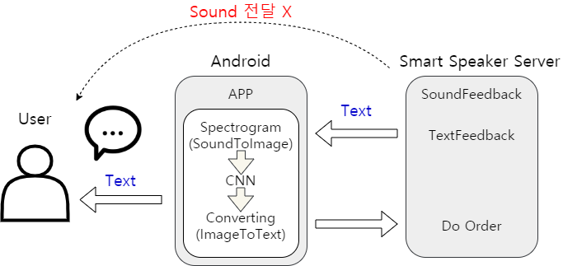
06
시스템 구성도

Slide 12

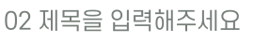
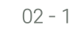







Slide 13
07
업무 분담
 | 박재희 | 임지섭 | 최상호
자료수집 | 스마트 스피커 조사 | CNN,Tensorflow 조사 | 데이터 베이스 조사
설계 | 앱 기능 설계 | 기기 간 연동 설계 | 학습망 구조 설계
구현 | 앱 기능 구현 | 인터페이스 구현 | 학습망 구현
테스트 | 시스템 신뢰성 테스트 음성 인식률 테스트 데이터 입출력 테스트 User Interface 테스트 |  | 코딩

Slide 14
Q & A
Q&A

